Slide 1
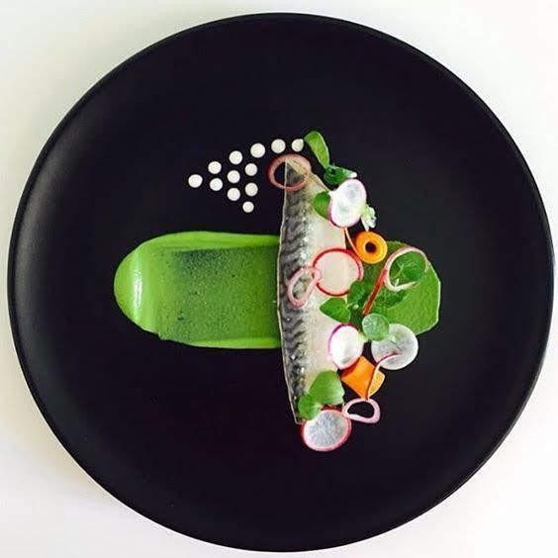
ТЕМА 4
ДИЗАЙН СТРАВ ТА ВИРОБІВ. ОСВОЄННЯ НАВИЧОК ДЛЯ ВИРОБЛЕННЯ ВЛАСНОГО ДИЗАЙНЕРСЬКОГО СТИЛЮ

Slide 2
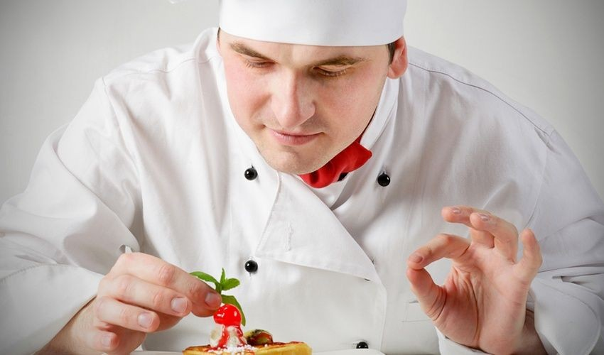
Про що думає кухар в цей особливий момент?

Slide 3
Магія чи естетичні принципи кулінарного дизайну?

Slide 4
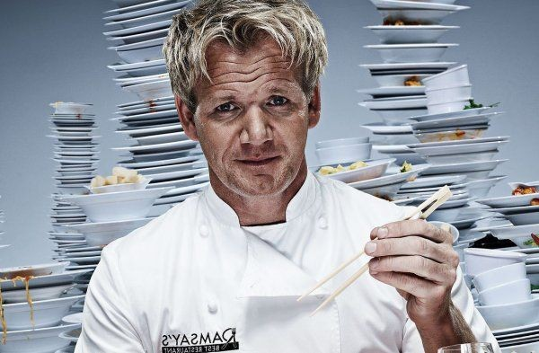
Гордон Джеймс Рамзі:
Перше, про що ви повинні пам’ятати, - це уявити собі, що тарілка, яку ви збираєтесь використовувати, - це чисте полотно, на якому ви будете малювати

Slide 5
Встановити точні правила для художніх композицій неможливо… бо наше уявлення про прекрасне абсолютно відносне… можливо вказати тільки загальні вимоги
Енциклопедичний століття
словник
ХІХ

Slide 6
Для початку потрібно мати на увазі, що для покриття тарілки ви можете і повинні експерементувати з наступними складовими елементами :
Колір
Текстура
Висота
Арматура
Соуси
Посуд

Slide 7
Закони візуального сприйняття
Закони візуального сприйняття сформульовані в 30 –х роках позаминулого століття:
Ціле завжди більше ніж сума його частин
Досягнення гармонії і загальної єдності
- Попереднє «бачення» композиції очима споживача, передбачення його реакції, художніми засобами її коригування.

Slide 8
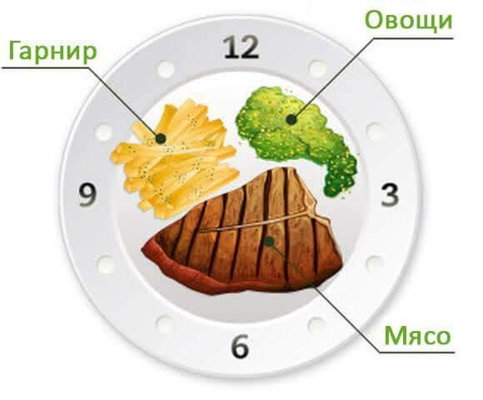
Щоб розмістити їжу гармонічно, ми повинні
дивитися на тарілку як на годинник, і краще за все:
- якщо тарілка з гарячою стравою, то м’ясо розмістити на 6 годин, а інші компоненти тарілки на 3 і 9 годин;
-якщо тарілка буде з холодною стравою, розміщувати компоненти починаємо з центру тарілки.

Slide 9
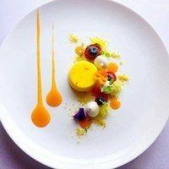
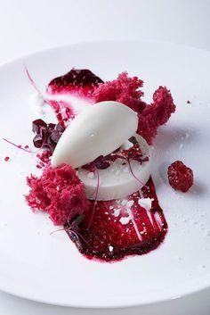
Техніка нанесення покриття тарілки: види композицій

Slide 10
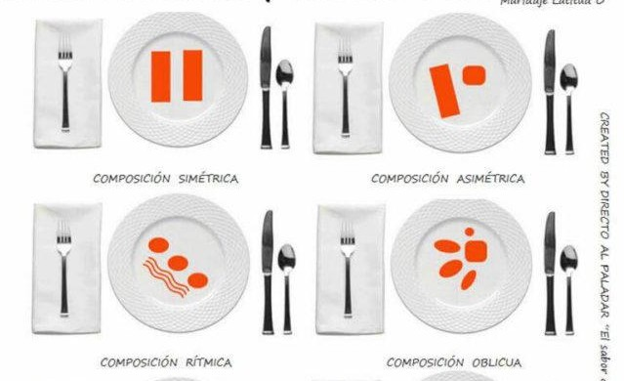
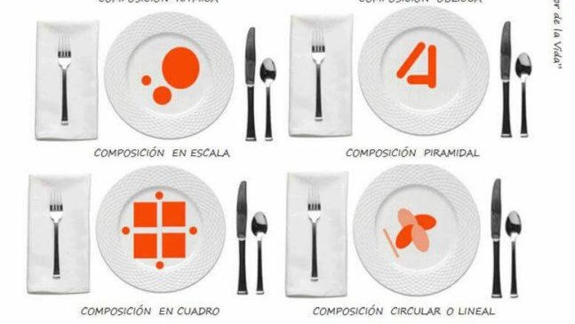
Залежно від цих основних
понять ми можемо
скласти кілька типів
композиції:
Дизайн десертів
Стилі збирання вишуканих страв

Slide 11
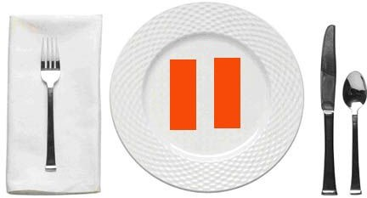
Симетрична композиція
Баланс розміру і ваги між
різними компонентами при
(EMPLATADO SIMÉTRICO)
Посилаючись на двосторонній і пропорційний баланс між частинами площини, з балансом між вагою різних компонентів.
Дві частини тарілки мають однакову вагу, як у крил метелика. Це передає відчуття впорядкованості та гармонії від самої природи

Slide 12
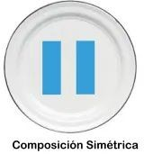
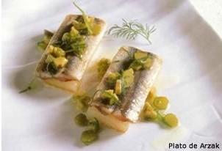
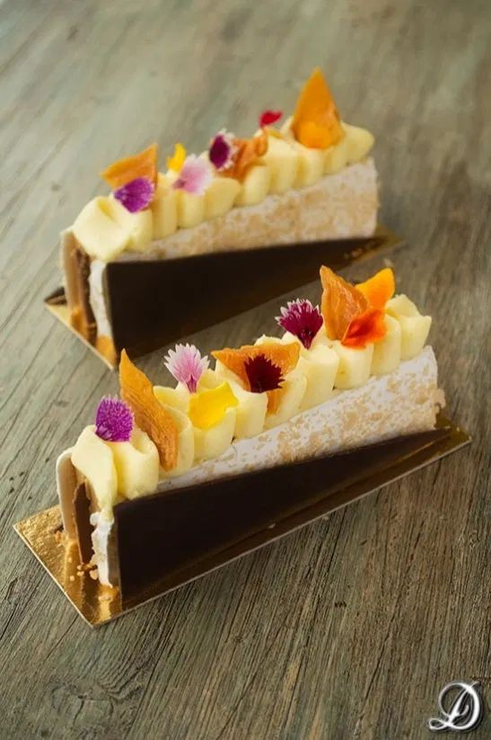
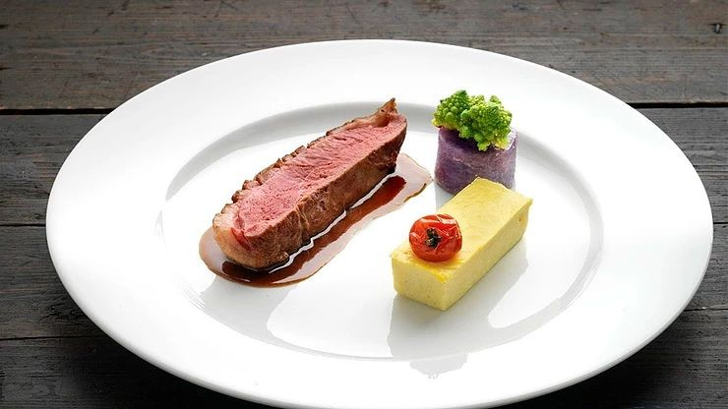
Симетричний виклад

Slide 13
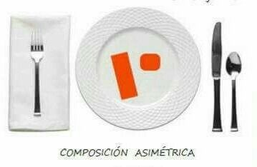
Асиметрична композиція
Ми ділимо композицію на
дві асиметричні частини,
одна з яких має більшу
вагу, ніж інша. Вона
передає більший
динамізм і напруженість,
скажімо, більшу
життєвість.

Slide 14
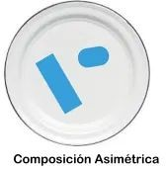
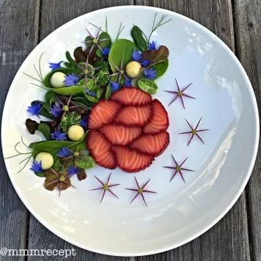
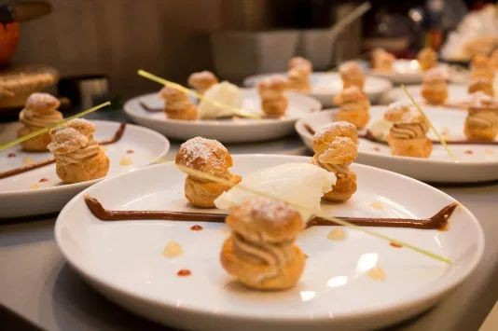

Slide 15
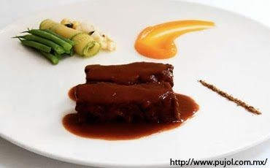
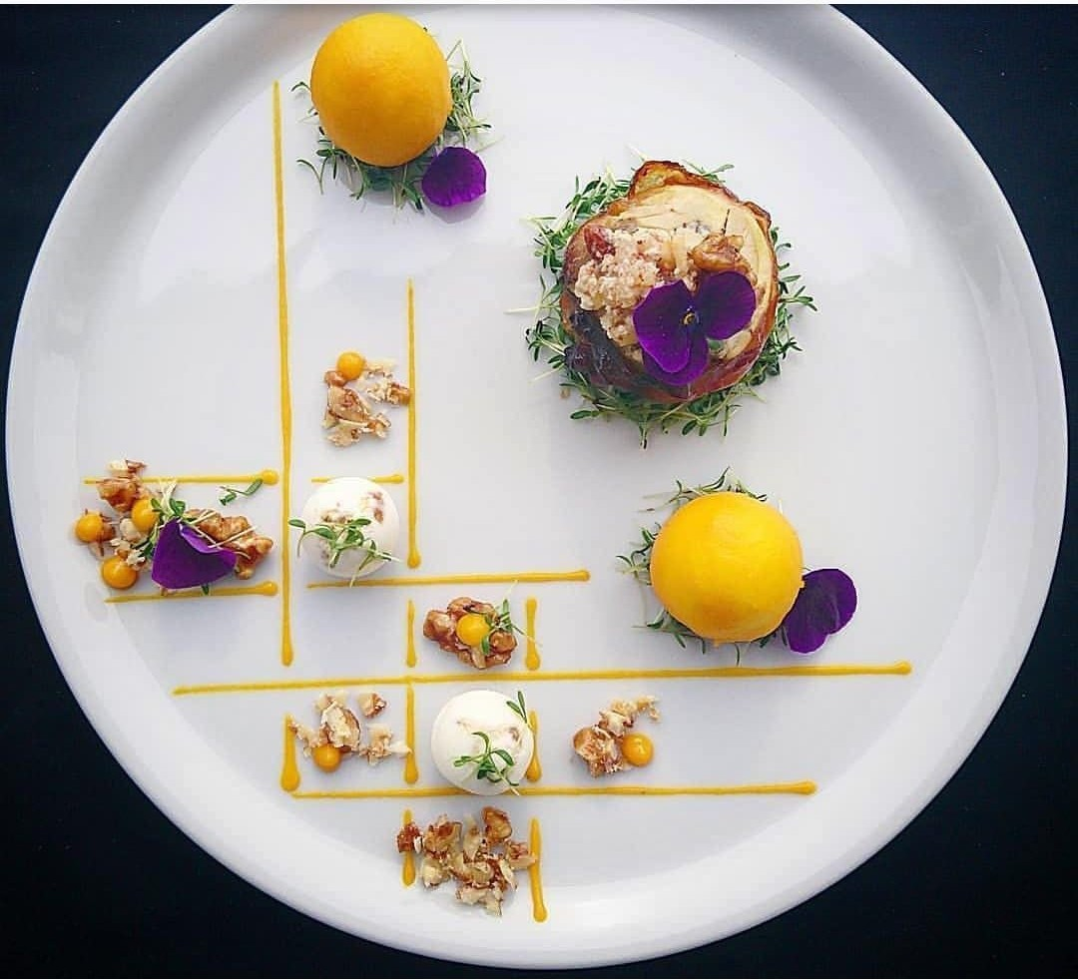
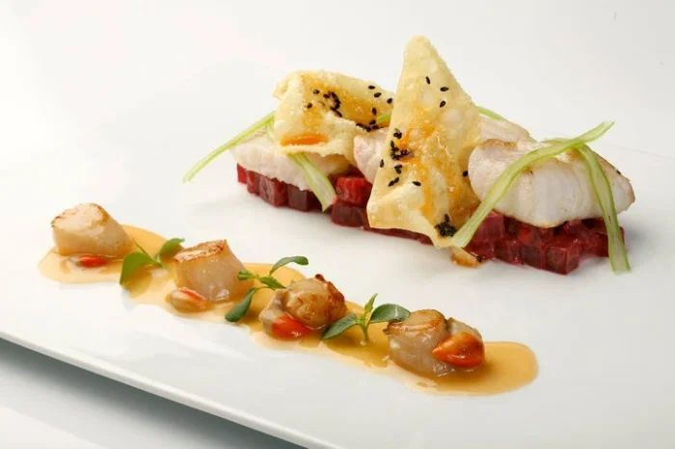
Асиметричний виклад

Slide 16
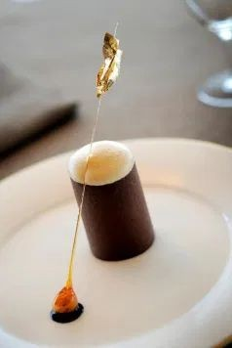
АСИМЕТРИЧНА ПЛИТКА: цей тип покриття в даний час
є одним із найбільш часто використовуваних у високій
кухні, де демонструється майстерність кухаря, а також
його бачення кухні. Зазвичай він використовується в
аморфному та дуже великому посуді. Як випливає з
назви, ми уникаємо симетрії та не забуваючи про
приємне бачення. Ця техніка покриття тарілки широко
використовується з виробами, які мають висоту,
потребує обережності в розміщенні щоб не втратити
своєї привабливості

Slide 17
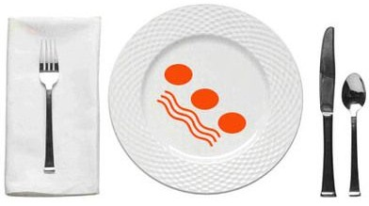
Ритмічна композиція
Повторення
основних елементів
із чергуванням інших
менш важливих.
Створює динамічний
та стимулюючий
ефект, який
привертає багато
уваги

Slide 18
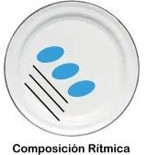
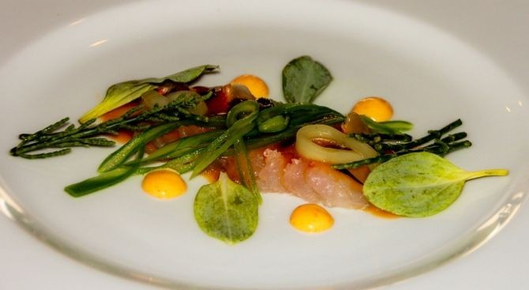
Ритмічне покриття

Slide 19
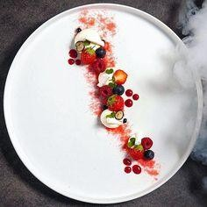
Цей спосіб покриття широко використовується, особливо у виробництві кондитерських виробів, він значно прикрашає кінцевий результат. Оскільки за допомогою кількох прийомів можна збільшити цінність презентації. Тут це легкі повторення на тарілці, як показано на малюнку. Завжди однакова кількість повторень у різних продуктах, які включені. Більш вражаючий і вимагає навичок кухаря.

Slide 20
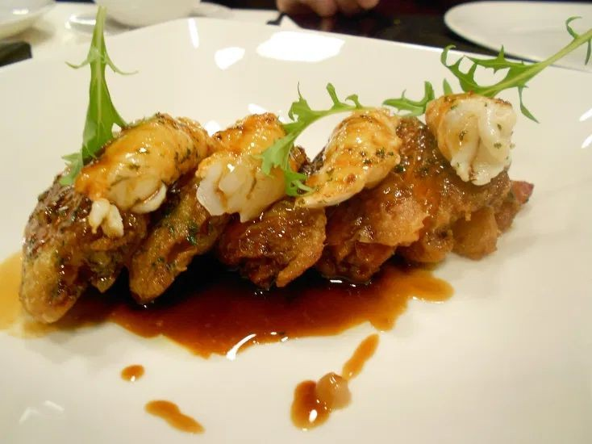
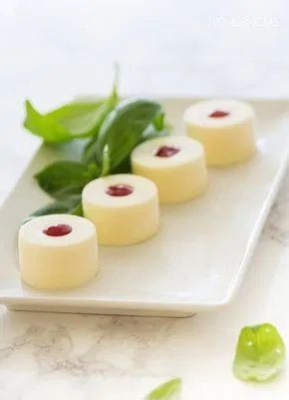

Slide 21
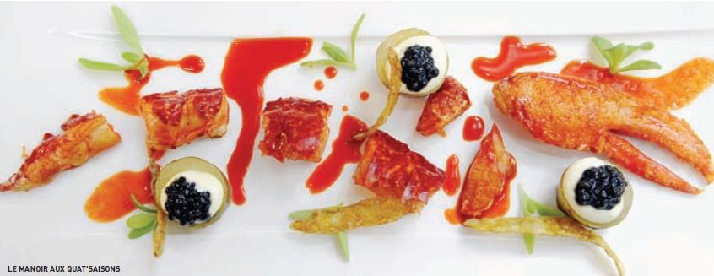

Slide 22
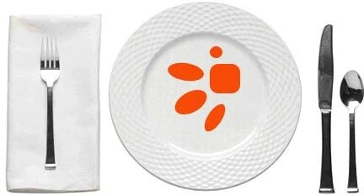
Коса композиція
Коса композиція. Лінії, які є
поперечними та повернутими
щодо глядача-споживача їжі,
які створюють тривимірний
ефект глибини і які
передають великий
динамізм.
На тарілці викладаються
компоненти, які створюють
ефект глибини

Slide 23
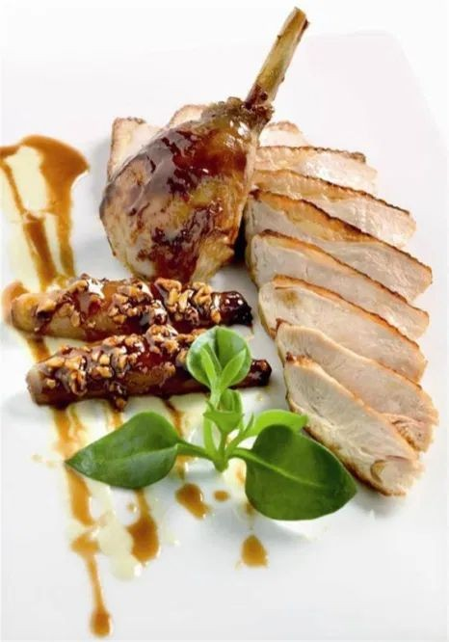
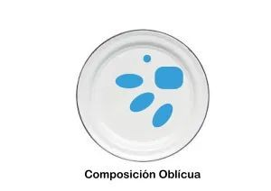
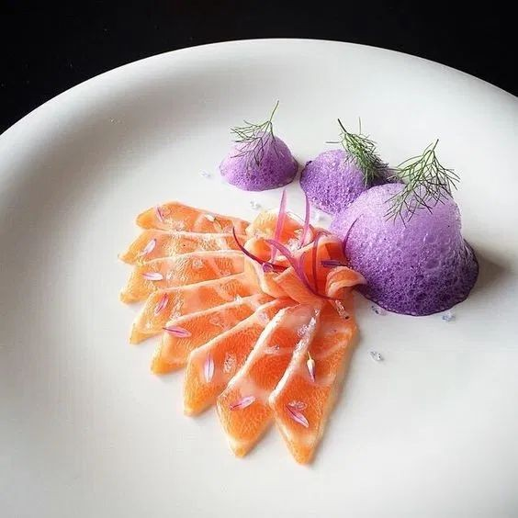

Slide 24
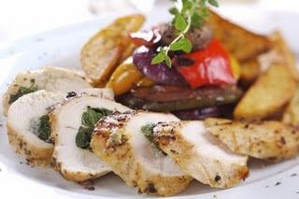
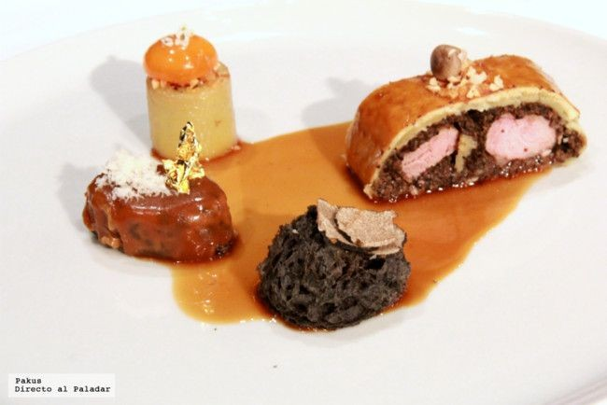
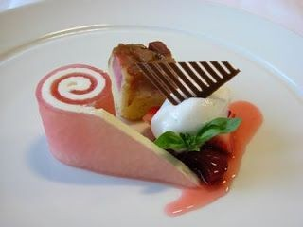
Коса композиція

Slide 25
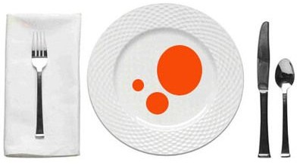
Композиція в масштабі
Елементи, що
повторюються один
за одним з різними
розмірами, але
пропорційно.

Slide 26
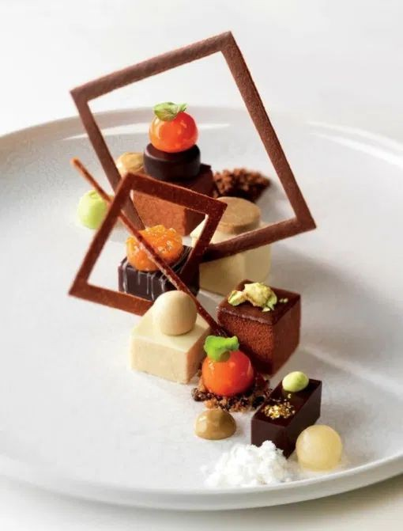
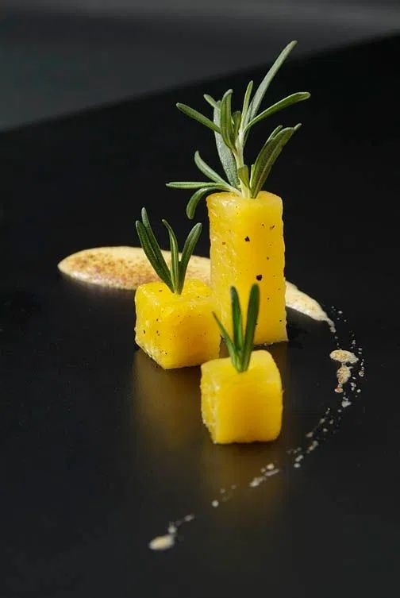
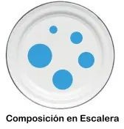
Композиція в масштабі

Slide 27
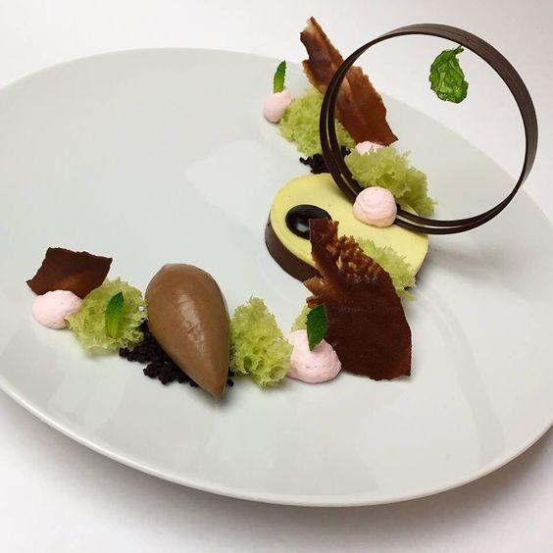

Slide 28
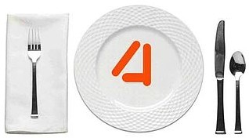
Трикутна або пірамідальна композиція
Ми граємося з
висотою, формуючі
на тарілці піраміду,
або плаский
трикутник

Slide 29
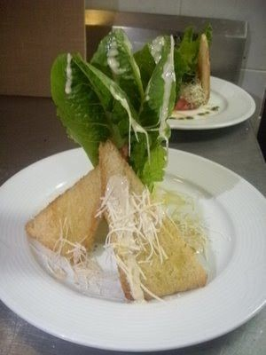
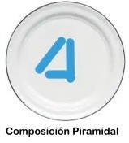
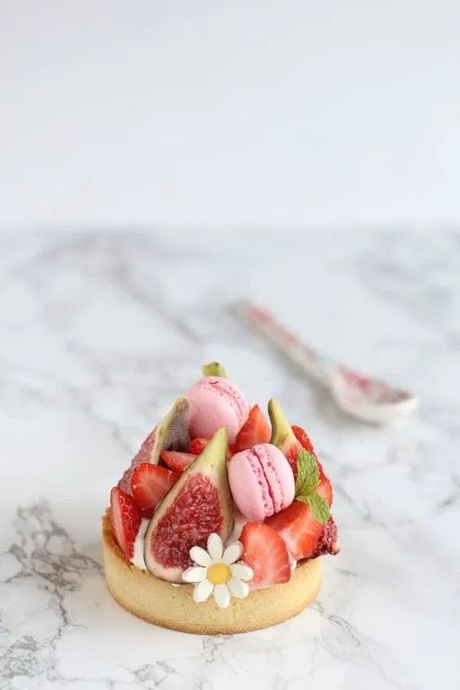
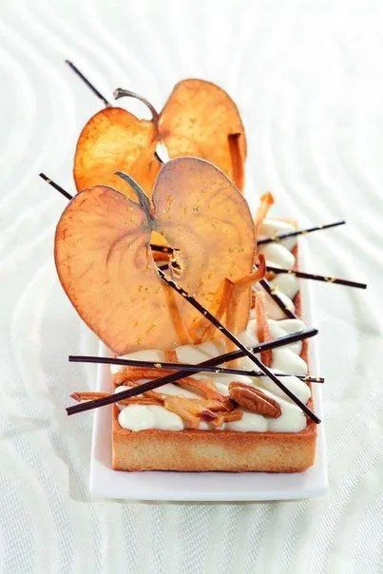
Трикутна або пірамідальна
композиція.

Slide 30
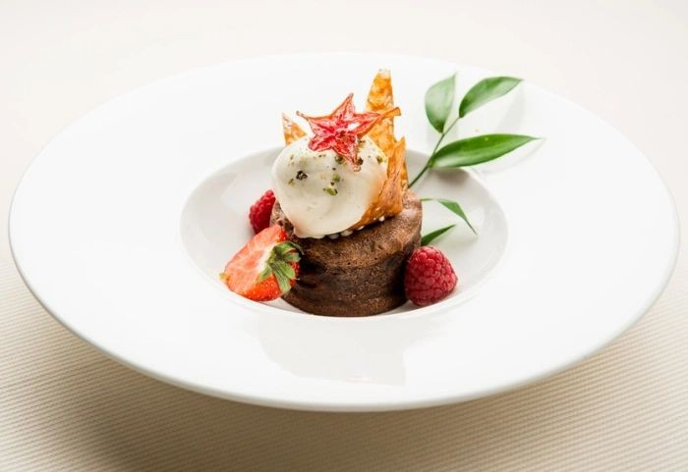
Центральний тип піраміди
EPICENTER: у цьому типі ми
бачимо, що вся продукція
починається від візуального центру
посуду. Всі продукти можуть
знаходитися в центрі, а також бути
найвищою точкою тарілки, що
справляє ефект вулкана. Простота
та практичність, але жоден продукт
не виділяється як зайвий.

Slide 31
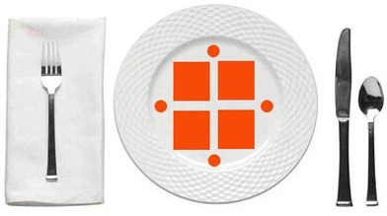
Квадратна композиція
Композиція на основі симетричних квадратів або прямокутників, які можна розмістити паралельно або горизонтально

Slide 32
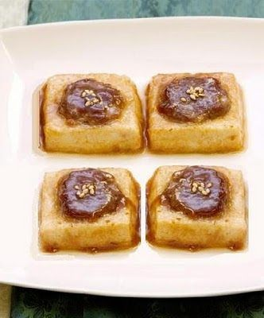
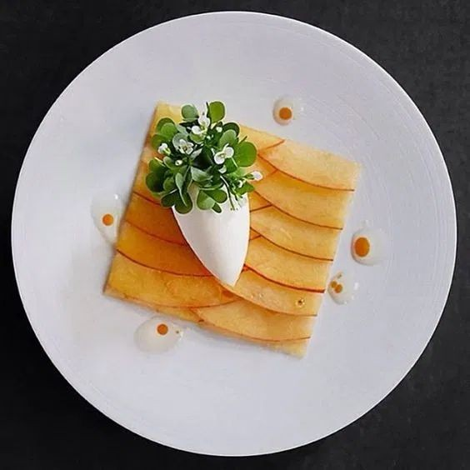
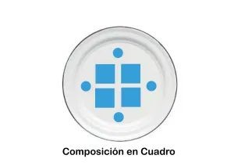
Квадратна композиція

Slide 34
Кругова або лінійна композиція
Кругова або лінійна
композиція, відносно
центральної точки, ми
розташовуємо елементи
в круговій або овальній
формі, створюючи дуже
цікавий динамічний
ефект.

Slide 35
Кругова або овальна композиція

Slide 37
Поперечне покриття
Це дуже легкий тип,
який можна
застосувати на
практиці, і він
приносить багато
динамізму. Йдеться
про розміщення
інгредієнтів на тарілці
поперечно,
перетинаючи дві лінії
при подачі.

Slide 39
Вигнута пластина (plato en curvas)

Slide 41
Поради при складанні страви
Основні композиційні форми також можна поєднувати на одному блюді, створюючи вишуканіші презентації.

Slide 42
Важливе значення при оформленні страв має відповідність розміру тарілки до розміру страви - дуже велика тарілка з невеликою кількістю їжі буде такою ж помилкою як і навпаки
1. Не зловживайте кількістю

Slide 43
2. Об’єм та висота
Тарілка має являти собою елегантний набір, в якому їжа не лежить рівно . Знання того, як розмістити інгредієнти - стоячи або зверху один на іншому, додати трішки альгури з бутонами, квітами
або іншими компонентами, допомагає
зробити
нашу більш
презентацію елегантною.

Slide 44
При оформленні страв
основний інгредієнт повинен вииглядати особливо яскраво, так як він являється центром
страви, набір повинен бути
та
збалансованим
гармонічним, без перевищення пропорцій між основною стравою і гарніром та не містити неїстівних включень
3. Все має бути збалансовано і гармонічно

Slide 45
Спочатку це був бальзамічний оцет для пікатних страв, потім карамельний або солодкий соус для десертів.
Справа в тому, що багато років назад стало модним малювати з маленької кухонної пляшки на стравах, роблячи на тарілках моторошні хвилясті лінії. Інколи, краще використати посуд різної форми, який допоможе нам вишукано розподілити на ньому інгредієнти страви
4. Не зловживайте малюнками з кухонних пляшок

Slide 46
Встановіть баланс тарілки:
Тарілка повинна бути
гармонійною. Всі елементи
повинні бути розташовані на
тарілці так, щоб нічого не
залишалося, щоб нічого не
бракувало. Нехай нічого не
«врізається» і «скрипить».
Щоб досягти гармонійної
страви, вам доведеться
попрацювати, поєднавши
інгредієнти, текстуру або колір

Slide 47
ЗНАЧЕННЯ КОЛЬОРУ : Ми знову говоримо про гармонію, цього
разу пов’язану з кольором. Важливо подумати про те, якого
кольору просить блюдо, якої нотки не вистачає і як поєднати
інгредієнти за кольором, щоб бути привабливим для погляду.
Колірне коло - хороший ресурс для використання в дизайні
покриттів.

Slide 48
ВИЗНАЧИТИ ФОКУСНУ ТОЧКУ ТАРІЛКИ:
Фокусна точка тісно пов’язана з розташуванням елементів на
тарілці. Йдеться про організацію підготовки, що створює заклики
до дії, щоб спрямувати погляд туди, де це важливо.
ВРАХУЙТЕ ПОТІК В ТАРІЛЦІ: Потік - це рух тарілки. Напрямок, за
яким слідує око, коли воно фокусується на ньому. Це цілком пов’
язано з фокусним центром. Для цього ви можете вдатися до
композицій зигзагом, діагоналями, кривими, тріангуляціями або
елементами, стратегічно розташованими на тарілці.

Slide 49
ЗАВЖДИ ЕКСПЕРИМЕНТУЙТЕ З ПОШУКОМ ВИСОТИ: Це
досягається шляхом розміщення елементів на тарілці на різній
висоті, надаючи об’єму компонетам. Для такої роботи
рекомендуються щіпці для підвішування листя, бруньок, їстівних
квітів та інших інгредієнтів.
ДОГЛЯД ЗА ТЕКСТУРОЮ ПРОДУКТІВ НА ТАРІЛЦІ: надання
кожному інгредієнту ідеальної природної текстури або «гра», щоб
надати продуктам текстури, відмінної від їх початкової, - це ресурси
для розвитку смаку. Інновації в техніках приготування їжі або
поєднання інгредієнтів для досягнення різних фактур в одній страві
- хороший крок, щоб запропонувати цікавий досвід

Slide 52
Відео для натхнення і перших спроб!
Відео
https://www.youtube.com/watch?v=XtMlF7dHpNM&t=16s
https://www.youtube.com/watch?v=dxKNKfJqyvY&feature=emb_logo
https://youtu.be/KLVaep27wSs
Дизайн десертів Стилі збирання вишуканих страв

